Slide 1
基因的分离规律Law of gene separation

Slide 2
突出介绍科学史，培养探究精神和科学素质
重难点：系列概念
杂交实验的程序和推理
（二课时）

Slide 3
一. 孟德尔简介
二. 有关基本术语概念
三.一对相对性状的遗传实验
四.孟德尔的解释
五.测交检验
六.分离定律的实质
七.基因分离定律在实践中的应用

Slide 4
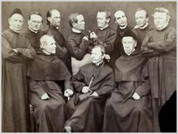

Friars of St. Thomas - Mendel standing fourth from right

Slide 5
一. 孟德尔简介
孟德尔（ G.Mendel 1822-1884），奥地利神父。
1856-1864年，豌豆杂交实验。他还以菜豆、小麦、紫茉莉以及动物的小 鼠、猫等为材料作过实验，但以豌豆杂交实验最为成功。
1865年，发表《植物杂交实验》论文首次提出“遗传因子”的概念，现改称基因。提出基因的分离规律和基因的自由组合规律。遗憾的是，他的论文和观点直到他死后，几十年都没有引起任何一位科学家的注意。
1900年，荷兰、德国、奥地利的三位科学家又各自分别独立地进行了豌豆杂交实验，正当他们为重大发现弹冠相庆的时候，才知道孟德尔早已走在了前头，这才使孟德尔于35年之后重见天日，被重新发现。

Slide 6
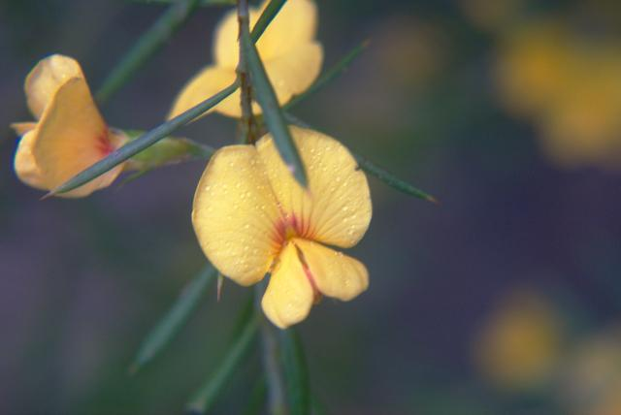
孟德尔之所以成功（P11）
1、正确地选定了豌豆(pea)为实验材料，因豌豆是完全自花受粉（闭花受粉）植物，一般是纯合子；
2、正确的研究方法，从单因子到多因子，由简单到复杂；
3、采用统计学的方法；
4、严谨科学的实验设计。

Slide 7

遗传
子代与亲代相似的现象
变异
子代与亲代之间、子代与子代之间的差异表现
(有亲缘关系的个体间差异表现)

Slide 8
二. 有关基本术语概念
1、性状character
生物体的形态特征或生理特征的总称叫做性状。
如：花的颜色，茎的高度、人的肤色、头发长短、血压、脉搏等。

Slide 9
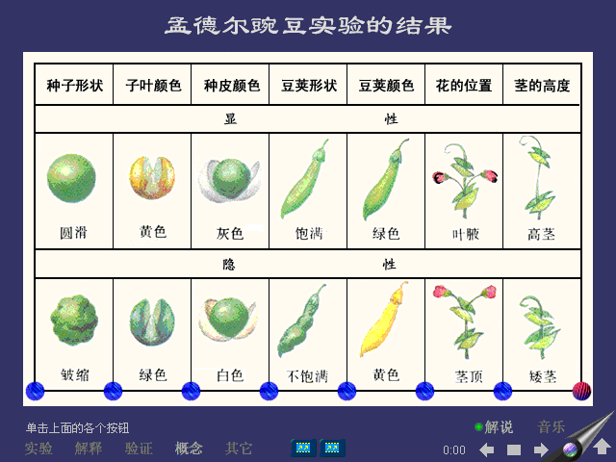
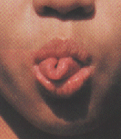
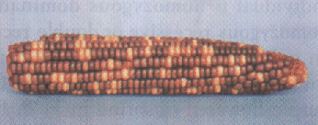
2、相对性状(contrasting characters)（P3）
同种生物同一性状的不同表现类型。例如：豌豆的高茎和矮茎；鸡的旗冠和豆冠；人的双眼皮和单眼皮等。

Slide 10
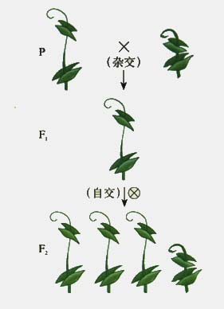
3、杂交实验（P4）
(intercross experiment)
母本
父本
♀ ♂
杂交
将具有不同相对性状的植物进行交配试验
P
亲本
F1
杂交一代
自交
F2
杂交二代

Slide 11
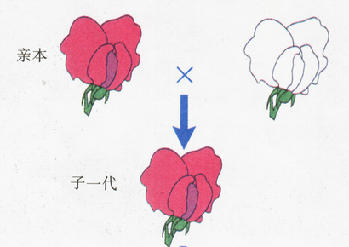
正交
反交
父母本相互调换（P4）
♀ ♂
♂ ♀
 | 细胞核遗传 | 细胞质遗传 | 常染色体遗传 | 伴性 遗传
正反交结果 | 一致 | 不一致 | 一致 | 不一致

Slide 12
Aa × aa 加强a性状
Aa ×AA 加强A性状
回交
子代和父母本之一交配
(目的：加强某一性状)
测交（P7）
Aa × aa
子代和隐性纯合子亲本交配
(目的：测定子代的遗传组成)

Slide 13
4、显性性状和隐性性状（P4）
（dominant characteristics & recessive characteristics）
杂交实验中，F1只表现一方亲本的性状。
F1表现的性状称为显性性状；
不被表现的另一亲本的性状，称为隐性性状。
隐性性状
显性性状

Slide 14
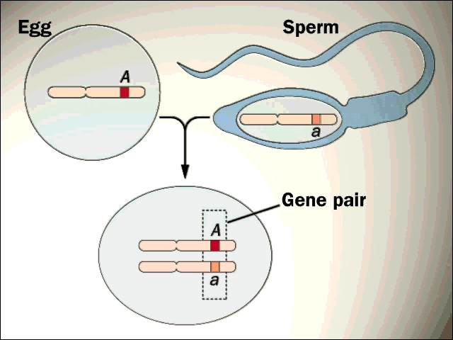
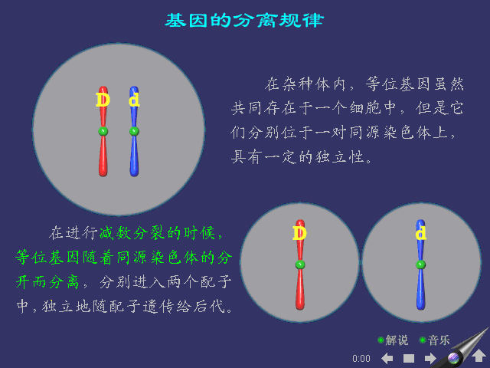
5、显性基因和隐性基因（P5）
（dominant genes & recessive genes）
控制显性性状表达的基因，
称为显性基因，一般用大写字母表示，如D等。
控制隐性性状表达的基因，称为隐性基因，一般用小写字母表示，如d等。
显性基因可以掩盖隐性基因，阻止其性状表达。如Aa，只表达A控制的性状

Slide 15
6、等位基因(allele) （P12）
在同源染色体的同一位置，决定(控制)相对性状的两个基因，实际是指控制同一相对性状的一个显性基因和一个隐性基因。例如，A和a，C和c，D和d，S和s。
AA不是, aa也不是，它们是相同基因
Aa分别在二条染色体上
分别在二条同源染色体的同一位置上

Slide 16
7、纯合子和杂合子（P5）
(homozygote & heterzygote) 基因型中，所有成对基因都是相同基因的，叫做纯合子，例如：AA、aa。 基因型中，所有成对基因中至少有一对是等位基因的，叫做杂合子，例如：Aa、AAbbCc。

Slide 17
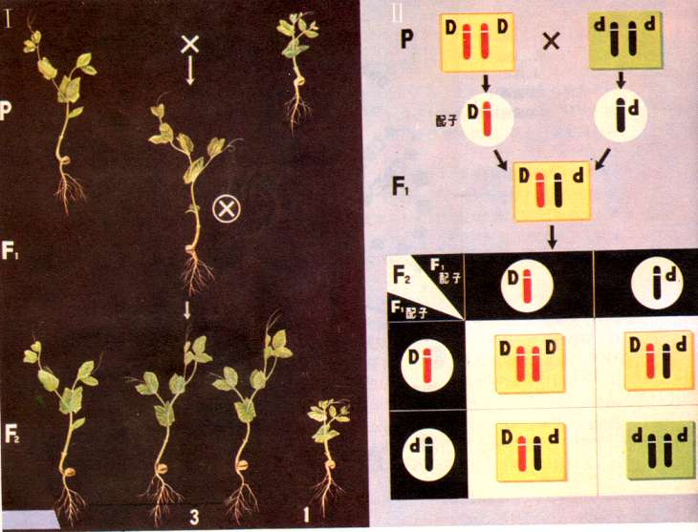
8、基因型和表现型(genotype & phenotype) （P12）
生物体表现出来的性状，称为表现型。
生物体被研究性状的有关基因组成（或叫遗传结构），称为基因型。一对相对性状的基因型有三种：AA、Aa、aa。

Slide 18
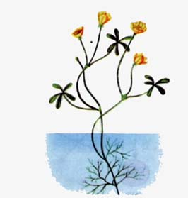
表现型在很大程度上是由基因型决定的，但也受环境的影响。
Leaf in air
Leaf in water
表现型=基因型+环境

Slide 19
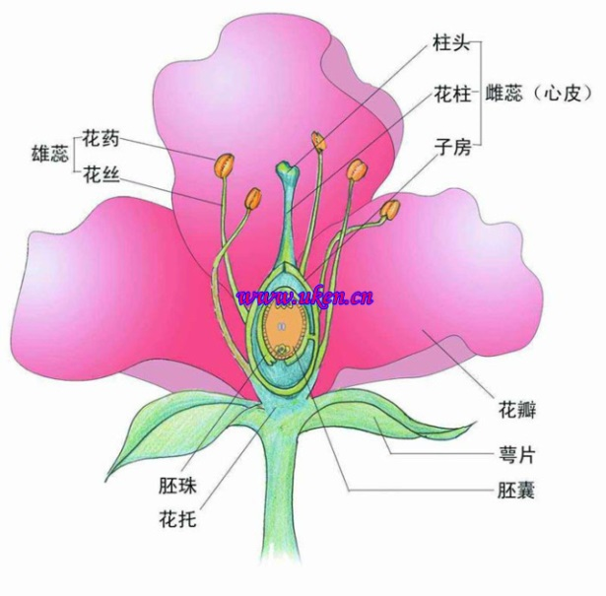
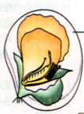
三.一对相对性状的遗传实验
1、为什么选用豌豆？
豌豆是严格自花受粉（闭花受粉）植物，为自然状态下的纯合子，可稳定遗传
豌豆有易于区分的性状，如高茎矮茎等。容易观察分析
花大，杂交实验容易操作

Slide 20
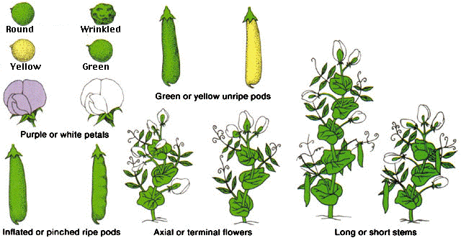
2、选取哪些相对性状？ 典型的易于区分的稳定的相对性状，没有中间型、过渡型。
孟德尔一共选择了七对相对性状，如高茎与矮茎，圆滑种子与皱缩种子，绿色豆荚与黄色豆荚等。

Slide 21
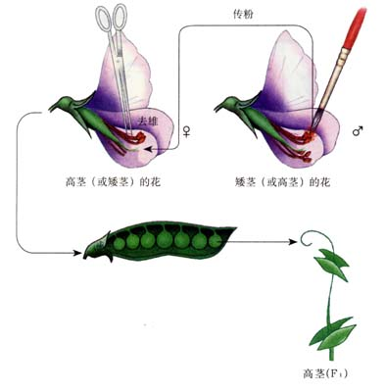
3、怎样杂交？ 选择有一对相对性状的植株分别做父本和母本，人工去雄、授粉。
传粉
去雄

Slide 22
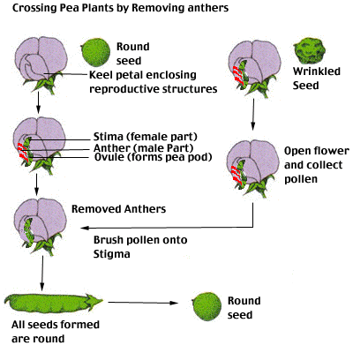

杂交实验的基本程序
去雄(castration)
套袋
授粉(pollination)
套袋
收种播种
统计分析
开花前（花蕾期）
防止其他花粉干扰

Slide 23
4、F₁表现什么？
显性性状 (正交反交都一样)

Slide 24
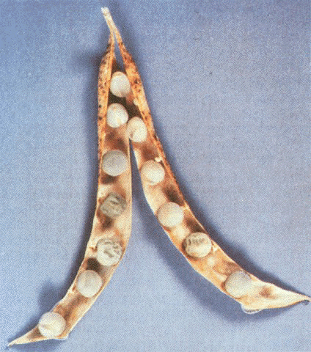
5、F2表现什么？
性状分离
（同时出现父母本的两种性状）
高茎
矮茎
饱满
皱缩
高茎
矮茎
高茎

Slide 25
6、统计分析
P 高茎♀ × 矮茎♂
F1
全部显性性状
F2
显性 ︰ 隐性
3 ︰ 1
F1
高茎
×
F2
高茎
矮茎
个体数 787 277
比 值 3 ∶ 1

Slide 26
四.孟德尔的解释（P5）
遗传因子 颗粒遗传
体细胞中遗传因子是成对存在的
配子中只含有每对遗传因子中的一个
受精时，雌雄配子的结合是随机的
(含不同遗传因子的配子参与受精的机会是一样的)

Slide 27
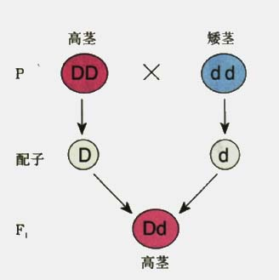
高茎亲本是什么基因型？矮茎亲本呢？
高茎亲本可以产生几种类型（基因型）的配子？矮茎亲本呢？
F1是什么基因型？
F1只能是杂合子!!
Only one!

Slide 28
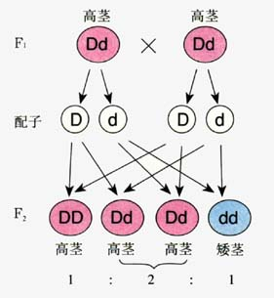
F1产生几种类型的配子？
◤杂种F1减数分裂时，等位基因随同源染色体的分开而分离，最终产生两种类型的配子:（D∶d=1∶1）
两种类型，比例为1∶1

Slide 29
◤不同类型的雌雄配子结合机会相等
D
d
D
DD | Dd
Dd | dd
d
DD Dd dd 11 ∶ 2 ∶ 1
◤后代的基因型
在后代的表现型
高茎 矮茎 13 ∶ 1

Slide 30
P
配子
F1
F1配子
F2
D
D
×
d d
高茎
矮茎
减 数 分 裂
减 数 分 裂
D
d
受 精
D d
D
减 数 分 裂
d
D
D
D
D d
高茎
高茎
D d
d d
d
高茎
矮茎

Slide 31
五.测交(test cross)
F1（被测类型）与隐性纯合子的交配
测交 杂种一代 × 隐性类型
基因型 Dd dd
表现型 高茎 矮茎
比例 1 ∶ 1
Dd dd
配子 D d d
测交后代表现型的种类和比例 反映了F1产生配子的种类和比例

Slide 32
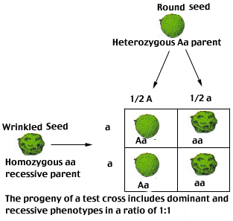

Slide 33
六.分离定律 (segregation law)
P7在生物的体细胞中，控制同一性状的遗传因子成对存在,不相融合；在形成配子时成对的遗传因子发生分离，分离后的遗传因子分别进入不同的配子中，随配子遗传给后代
P30杂合子内位于同源染色体上的等位基因具有一定的独立性；减数分裂时，等位基因随着同源染色体的分开而分离，分别进入到两个配子中；独立地随着配子遗传给后代。

Slide 34
 | 遗传因子（基因）
体细胞 | 成对 | 遗传时 互不融合独立遗传 表达时 显性可以遮盖隐性
配子 | 成单

Slide 35
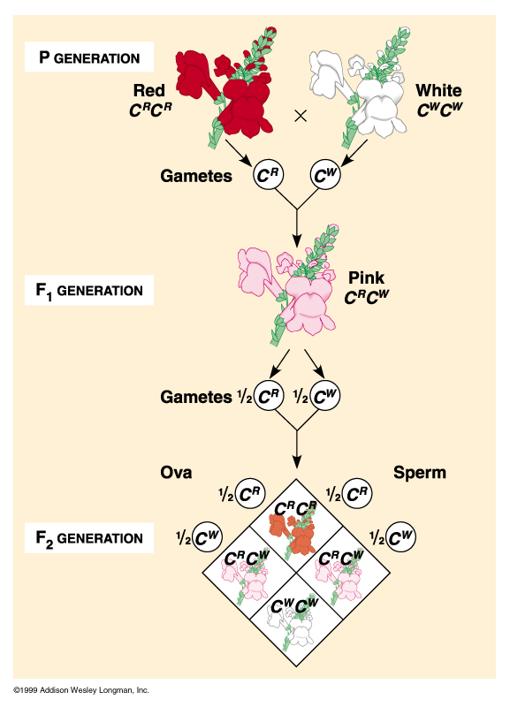
显性的相对性(relativity of dominance)
不完全显性incomplete dominance：等位基因中，只有控制某性状的两个相同基因同时存在时，才能发挥完全的作用；只有一个基因时，只发挥部分的作用。这类遗传又叫半显性遗传。
如紫茉莉的花色，RR控制红花，rr控制白花，若是Rr则控制粉红色花。

Slide 36
并显性codominance：一对等位基因的两个成员对性状的控制都起独立的作用，从而决定其所控制的性状在杂合体中都得到表现。
如人类ABO血型中的AB型就是由I^{A}和I^{B}两个基因同时控制、共同表现的，这类遗传基因又叫等显性或共显性基因。

Slide 37
七.基因分离定律在实践中的应用
1．育种方面： 例：培育抗锈病小麦。
目标:选择纯合子
方法:连续自交,
直到不再出现性状分离

Slide 38
连续自交可选择得到纯合子
自交0代F1
Aa
1/2⁰
自交1代F2
1/4AA 2/4Aa 1/4aa
1/2¹
自交2代F3
AA aa
1/2 (1/4AA 2/4Aa 1/4aa)
1/2²
自交n代
1/2^{n}
纯合子数量
1 - 1/2^{n}
(1 - 1/2^{n})/2
杂合子数量
一种纯合子数量

Slide 39
Aa
×
AA Aa aa
×
AA Aa aa
×
AA Aa aa
×
弃置

Slide 40
2．医学实践方面： ①遗传病：白化病、并指等。
对遗传病的基因型和发病概率作出科学推断
②血型。
可以用作亲子判定
I^{A} I^{A} × ii
I^{A} i
I^{A}i
I^{A}i × I^{B}i
I^{A} i I^{B} i
I^{A}I^{B} I^{A}i I^{B}i ii

Slide 41
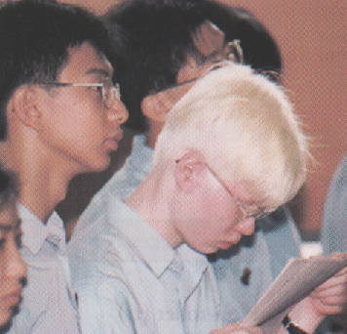
小李患白化病，但小李的父母及妹妹的表现型正常，问：
（1）小李的妹妹携带白化病基因的可能性是多少？
（2）如果小李的妹妹与一位白化病患者婚配，出生病孩的概率是多少？
小李的基因型
小李父母的基因型
小李妹妹可能的基因型
albinism

Slide 42
杂合子 杂合子
×
杂合子 隐性合子
×
×
×
Aa Aa
Aa aa
1/4AA 2/4Aa 1/4aa
1/2Aa 1/2aa
11 ∶ 2 ∶ 1
11 ∶ 1
13 ∶ 1
11 ∶ 1

Slide 43
一株基因型为 Ｂｂ的玉米做母体，授以ｂｂ玉米植株的花粉，所结种子的种皮、胚、胚乳的基因型分别是什么？
极核和卵细胞的基因型一定相同
子房（子房壁） 果实（果皮）
胚珠 种子
珠被 种皮
卵细胞＋精子 胚
2个极核＋精子 胚乳
母本 基因型
Bb
Bb or bb
子代 基因型
BBb or bbb

Slide 44
胚乳
胚(其它各种性状)
种皮果皮
最先表达(本次结果)
播种成长之后
下次结果

Slide 45
水稻某些品种茎秆的高矮是由一对等位基因控制的，对一个纯合显性亲本与一个纯合隐性亲本杂交产生的F1进行测交，其后代中，杂合体的几率是
A．0％ B．25％
C．50％ D．75％

Slide 46
番茄中红果对黄果为显性。让黄果植株作母本，接受红果植株的花粉，受精后所结果实的颜色是
A．红黄之比为3∶1
B．全为红色
C．红黄之比为1∶1
D．全为黄色
始终注意
种皮果皮是当代母本的
只有胚和胚乳是子代的

Slide 47
P
×
♂ AA aa ♀
F1
Aa
种皮果皮是P aa
F2
1/4AA 2/4Aa 1/4aa
种皮果皮是F1 Aa

Slide 48
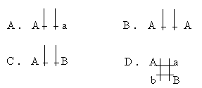
下列表示有关基因在染色体上的存在情况，其中不可能的是

Slide 49
一株“国光”苹果树，于开花前“去雄”，并授予“黄香蕉品种苹果的花粉，所结果实的口味应是
A．二个品种混合型口味
B．仍为“国光”苹果口味
C．“黄香蕉”苹果口味
D．“国光”和“黄香蕉”哪个为显性性状，就表现为哪个的口味

Slide 50
甲植株的基因型为AA、乙植株的基因型为aa，将乙的枝条接到甲上，自花授粉，接上的枝条上所结种子的胚细胞的基因型是
A．Aa B．AA
C．aa D．AA、Aa、aa

Slide 51
与纯合体的基因型相比较，杂合体基因型的遗传行为是
A．能稳定遗传，后代出现性状分离
B．能稳定遗传，后代不出现性状分离
C．不能稳定遗传，后代出现性状分离
D．不能稳定遗传，后代不出现性状分离
杂合子不能稳定遗传,后代必定出现性状分离

Slide 52
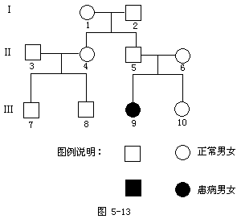
右图是一个遗传病的系谱（设该病受一对基因控制，A是显性，a是性）。
（1）该遗传病的致病基因在______染色体上，是______性遗传。
（2）Ⅱ₅和Ⅲ₉的基因型分别是______和______。
（3）Ⅲ₁₀可能的基因型是______，她是杂合体的机率是______。
（4）如果Ⅲ₁₀与携带该病基因的表现型正常的男性结婚，则不宜生育，因为出生病孩的机率为______。
常
隐
Aa aa
AA, Aa
2/3
1/6

Slide 53
双亲无病,子女有病------隐性遗传
双亲有病,子女无病------显性遗传

